Slide 1
基于马尔可夫过程预测公司人口结构
2020 年 7 月 28 日

Slide 2
基本思路
根据员工年龄细分数据
考虑员工人员流动状态
运用马尔可夫过程构建预测周期运算模型
Notes:
首先根据员工年龄细分数据，将公司员工人员流动分为内部流动于外部流动（离职、退休）两部分，通过运用Markov 过程原理，计算每个年龄段的员工流动到不同状态的概率，构建完整的预测周期运算过程。

Slide 3
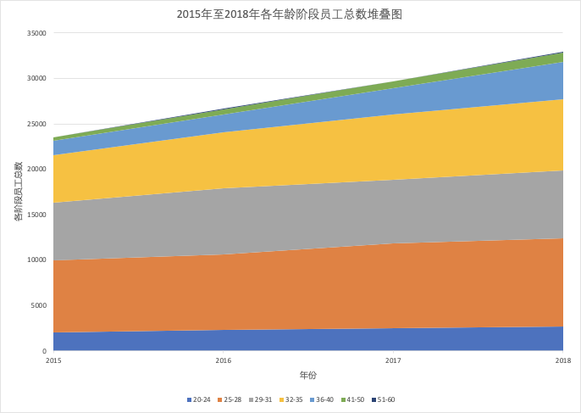
原数据趋势分析
发现
该公司总体员工总数呈上升趋势
大部分员工处于25岁至35之间，极少聘用年龄大于50岁的员工。符合全球互联网公司员工平均年龄普遍较低的形式

Slide 4
从马尔可夫链原理到模型构建
马尔可夫链原理：某一时刻状态转移的概率只依赖与它前一个状态
本次模型假设的状态有9种：
内部流动状态：员工年龄为20-24，25-28，29-31，32-35，36-40，41-50，51-60
外部流动状态：员工离职，员工退休
构建状态流动转移矩阵
转移概率矩阵中的元素为概率，指从一种状态转移到另一种状态的可能性。
以20-24岁员工为例，下一年的状态有 9 种：状态 1 是仍处于[20-24]；状态 2 是转移到[25-28]；状态3至状态7分别为转移到[29-31]，[32-35]，[36-40]，[41-50]，[51-60]；状态 8是离职; 状态9是退休。而在这种情况下状态3-状态7的概率为0。

Slide 5
模型假设定义
N(t)
各年龄段，第t年年初员工总数各年龄段
L(t)
在t整年离职总人数
R_t(t)
各年龄段，在t整年退休总人数（由于信息不足，只考虑员工在60岁离职的情况）
R_c(t)
各年龄段，在第t年新增员工人数
P_ij(t+1) 转移矩阵
第t年从状态i到下一年转移到状态j的概率
第t+1年年初员工总数=年末剩余+年初新增
N(t+1) = N(t) * P_ij(t+1) + R_c(t+1)
Notes:
N(t+1) = N(t) * P_ij(t+1) + R_c(t+1)

Slide 6
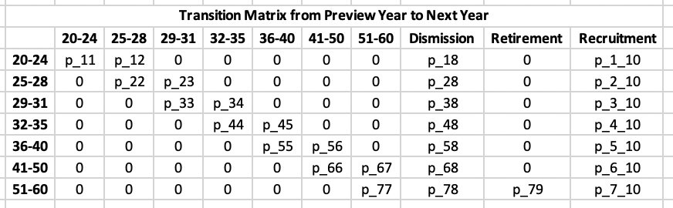
转移矩阵构建
转移矩阵的理解：
相对与第t年初人员总数而言：
有多少员工在内部流动中保持原始年龄阶段，有多少走到下一年龄阶段；
对于流失的，有多少员工在这一年离职或者退休
根据第t年年龄为边界年龄（24，28，31，35，40，50，60）的员工总数，计算p_i_i+1
Dimission离职率-------第t年离职率 p_i8
2015-2018平均离职率*第t年年初总人数 = 第t年预测的离职人数
p_i8 = 第t年预测的离职人数/第t-1年总人数
Retirement 退休率 ------ 第t年退休率 p_i9
p_i9 = 第(t)年退休人数/第(t-1)年年龄在 [50-60]总人数
预测退休人数 = 预测退休概率*第(t)年年龄在 [50-60]总人数
Recruitment 招聘率
各年龄阶段在第t年预测招收人数 = 各年龄阶段在2015年-2018年平均招聘人数占比 * 预测招收人数
p_i_10 = 第i年龄阶段在第t年预测招收人数/第t年预测总招收人数
p_ii = 1 - p_i_i+1 - p_i8 - p_i9
边界年龄

Slide 7
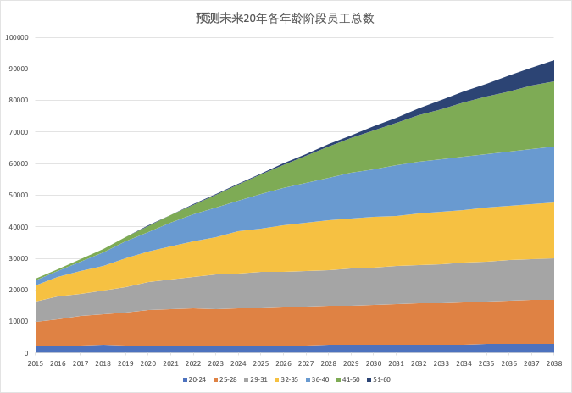
预测未来20年员工人数
发现
按照原始数据，公司人口理应呈现上升趋势，因此在未来会按照2015年-2018年的转换概率发展
预测在20年之后30代与40代将占据大部分总人数
20代员工人数在2020年后将增长缓慢，而当初20代30代的员工将进入30代40代
该公司目前处于发展初期。这也是在模型不受限制下人数不断上升这一现象的原因

Slide 8
预测未来20年员工人数
不足
因为该模型只能利用 2014 年至2018年仅仅五年的数据进行分析，模型预测结果的长期准确性有待在未来模型监控中不断修正

Slide 9
预测未来20年员工人数
提示
正是人员结构的变化比数量的变化更显示目前问题所在：
对于互联网公司而言，需要不断进行“新陈代谢”，引入更多年轻人才，刺激人才的流动

